Slide 1








КГБПОУ «Бийский педагогический колледж имени Д.И. Кузнецова»
тема: «НАСТАВНИЧЕСТВО КАК УСЛОВИЕ ФОРМИРОВАНИЯ УСПЕШНОСТИ МОЛОДОГО СПЕЦИАЛИСТА»
Беспалова Г.А., заместитель директора по учебно-методической работе
26.08.2025 г

Slide 2





Виды наставничества
Адаптационное
Профессиональное
Проектное
Профориентационное

Slide 3


ЦЕЛЬ НАСТАВНИЧЕСТВА
«ПЕДАГОГ - ПЕДАГОГ»
СОЗДАТЬ УСЛОВИЯ ДЛЯ ПРОФЕССИОНАЛЬНОЙ АДАПТАЦИИ
ВКЛЮЧИТЬ В ИССЛЕДОВАТЕЛЬСКУЮ ДЕЯТЕЛЬНОСТЬ, РАЗВИВАТЬ ПРОФЕССИОНАЛЬНОЕ МЫШЛЕНИЕ
УСПЕШНОЕ ЗАКРЕПЛЕНИЕ НА МЕСТЕ РАБОТЫ МОЛОДОГО СПЕЦИАЛИСТА, ПОВЫШЕНИЕ ЕГО ПРОФЕССИОНАЛЬНОГО ПОТЕНЦИАЛА И УРОВНЯ, А ТАКЖЕ СОЗДАНИЕ КОМФОРТНОЙ ПРОФЕССИОНАЛЬНОЙ СРЕДЫ ВНУТРИ ОБРАЗОВАТЕЛЬНОЙ ОРГАНИЗАЦИИ, ПОЗВОЛЯЮЩЕЙ РЕАЛИЗОВЫВАТЬ АКТУАЛЬНЫЕ ПЕДАГОГИЧЕСКИЕ ЗАДАЧИ НА ВЫСОКОМ УРОВНЕ
ВЫЯВИТЬ ЗАТРУДНЕНИЯ
ПРИВИВАТЬ ИНТЕРЕС К ПЕДАГОГИЧЕСКОЙ ДЕЯТЕЛЬНОСТИ
20%
ОБЕСПЕЧИТЬ ВОВЛЕЧЕНИЕ ВО ВСЕ СФЕРЫ КОЛЛЕДЖА
УСКОРИТЬ ПРОЦЕСС ПРОФЕССИОНАЛЬНОГО СТАНОВЛЕНИЯ ПЕДАГОГА

Slide 4




ОБРАЗЕЦ
ПОМОЩНИК
ПРОВОДНИК КОРПОРАТИВНЫХ ЦЕННОСТЕЙ И КУЛЬТУРЫ
НАСТАВНИК
КОНСУЛЬТАНТ
МОТИВАТОР
!!!!

Slide 5

«Портрет наставника для студента и молодого педагога»
Насколько для Вас важно это качество в наставнике/педагоге?
Качества | Молодой специалист | Студент
Объясняет материал понятно | 96 % | 98 %
Делится своим опытом выстраивания карьерной траектории | 94 % | 89 %
С ним можно высказать свою точку зрения | 94 % | 87 %
Имеет индивидуальный подход | 89 % | 79 %
Дает дополнительные материалы/литературу | 87 № | 80 %
Открыт к внеаудиторному общению | 76 % | 80 %
Креативен | 69 % | 72 %
Имеет хорошее чувство юмора | 62 % | 71 %
Использует цифровые ресурсы в работе | 60 % | 58 %
Знает новые тренды молодежной культуры | 38 % | 48 %
Нетребователен | 38 % | 45 %
Всегда рады ответить на них!
Мы открыты для диалога!

Slide 6







1 год - адаптационный
2 год – профессиональный рост
Неформальные встречи
Введение в должность
Обучение работе с документацией Разработка дидактических материалов
Анализ методов и приемов обучения
Помощь в организации внеурочной деятельности
Посещение открытых занятий
День педагогического мастерства
Посещение занятий начинающего педагога
Конкурс «Педагогический старт»
Семинары по решению кейсов, подготовке проектов
Профессиональные пробы
Обмен опытом
Внедрение инновационных методов обучения в практику
Участие в конкурсах профессионального мастерства
Организация и проведение мастер-классов
День педагогического мастерства
Самостоятельная разработка проектов
Подготовка к аттестации
Тезис
Тезис
Тезис
Тезис

Slide 7

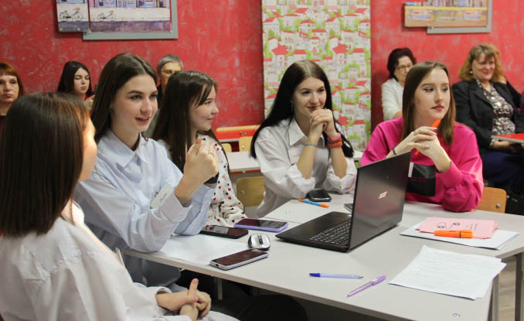
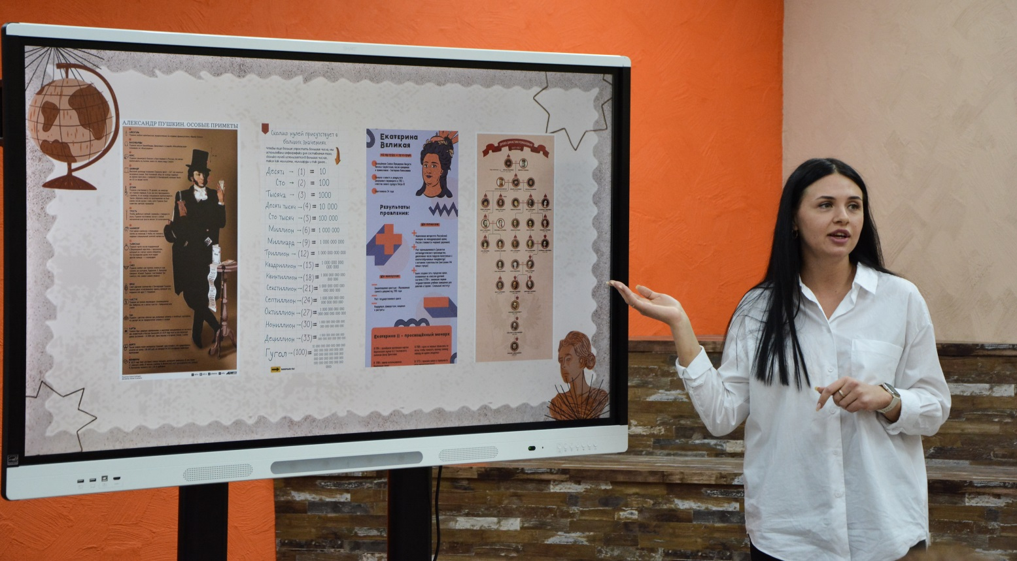
День педагогического мастерства
Цели Дня педагогического мастерства:
Повышение профессиональной компетентности педагога;
Формирование общих и профессиональных компетенций студентов;
Презентация профессиональных и личностных достижений преподавателей и студентов в условиях инновационной образовательной деятельности.
Открытые занятия и мероприятия;
Мастер-классы;
Педагогические мастерские;
Педагогические квесты;
Хакатоны;
Обобщение опыта;
Круглые столы и др.

Slide 8
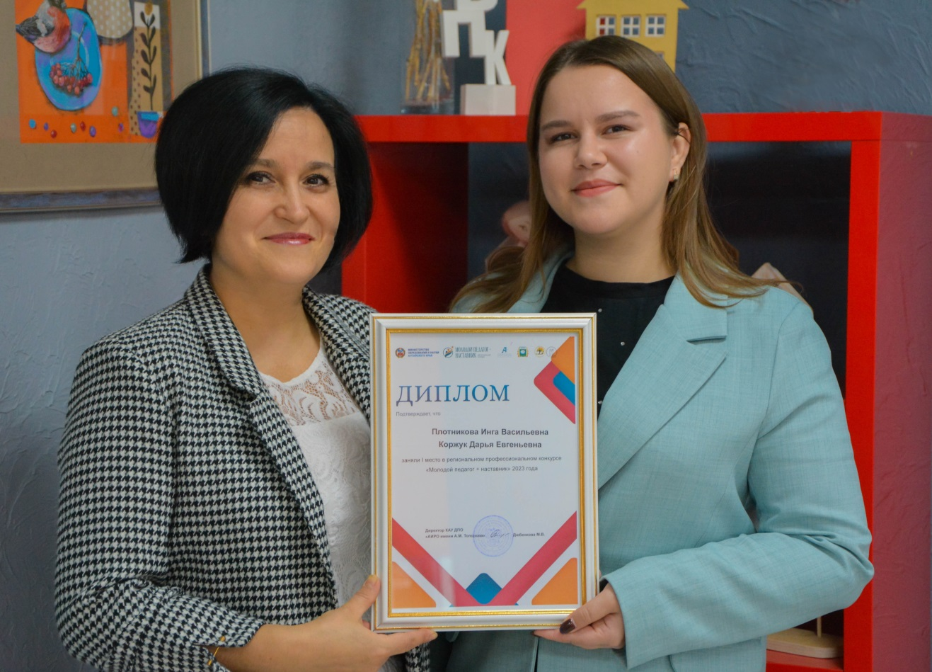


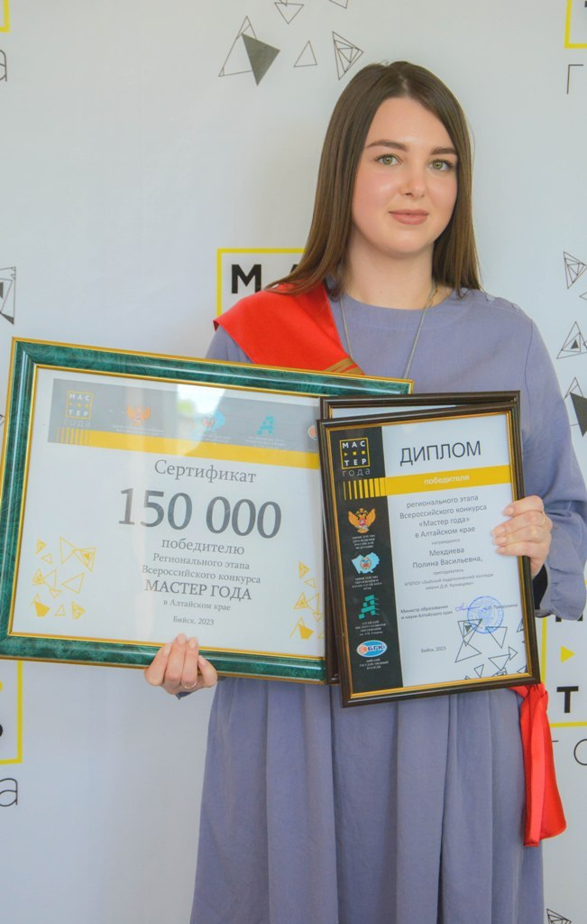
Участие молодых педагогов к конкурсах, олимпиадах
2022-2023
2023-2024
2024-2025
Всероссийский конкурс «Навигаторы детства 2.0», Коняшина П.В.
Региональный конкурс “Настоящий мужчина – Учитель”, Старченко Д.В.
Региональный этап Всероссийского конкурса «Мастер года», Коняшина П.В.
Региональный этап Всероссийского конкурса «Педагог-психолог России», Оберган А.А.
Премия губернатора Алтайского края,
Коржук Д. Е.
Региональный конкурс «Молодой педагог + наставник», Плотникова И.В., Коржук Д.Е.
Краевой фестиваль творчества и юмора «Педагог+студент», Шавров И.Н.
Всероссийская олимпиада по педагогике, Бурча Е.С.
Региональный конкурс «Молодой педагог + наставник», Уварова Е.С., Фролова В.В.
Всероссийский форум классных руководителей, Кибанов В.В.
Региональный конкурс “Настоящий мужчина – настоящий учитель”, Корецкий М.Е.

